Slide 1
デジタル機器のクロック周波数 信号特性に基づく個体識別技術
2018年6月8日
NWS研究会
小山工業高等専門学校 干川尚人
千葉大学 下馬場 朋禄
千葉大学 伊藤 智義

Slide 2
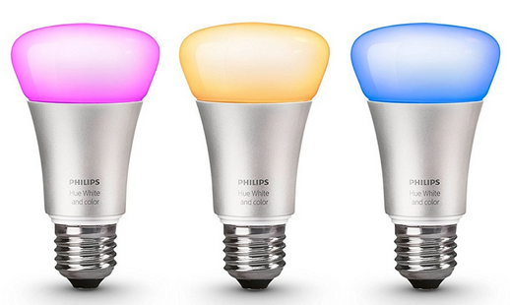
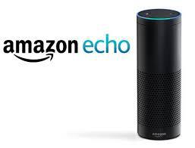

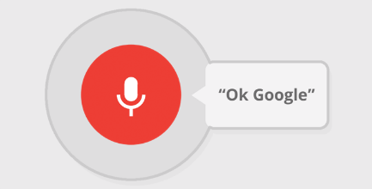
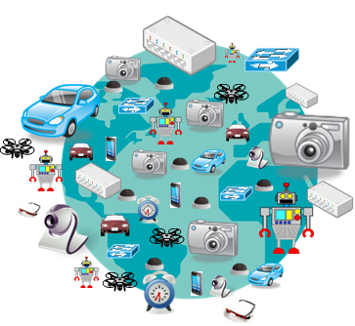



背景
IoT技術の進展により，膨大で多様なモノがネットワークにつながっていく
電球
Webサイト
10億個
スピーカー
スマートフォン
＜＜
メガネ
IoTデバイス
500億台
カメラ
※2020年の予測
身の回りのモノ
すべてがつながる
膨大な数のモノが自由につながる

Slide 3
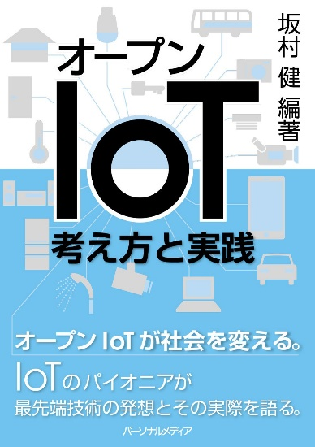

背景
IoT機器がサービスやプラットフォームに依らず自由自在に通信可能になることで
イノベーションが起こりやすい
「オープン IoT 社会」が到来
オープンIoTは超スマート社会を実現する
の重要なインフラ要素

Slide 4


背景
一方で，膨大な機器のオープン化は
機器の管理コストを増大させ
悪意のある攻撃者によるリスクを高める
管理コスト
どれがどれだか…
マネージメント
セキュリティリスク

Slide 5

解決したいテーマ
ネットワークで相互につながる膨大なデジタル機器群を安心，安全に利用したい
ネットワーク
サービス
アプリ
悪意のある
攻撃者
オープンな機器を
利用するサービス
不正利用目的で機器をすり替える
そのオープン機器は安心して利用可能な機器なのか？

Slide 6
解決したいテーマ
ネットワークで相互につながる膨大なデジタル機器群を安心，安全に利用したい
何が難しいのか？
・人に紐付かない共用のインフラ
→気づきにくい
・同種，大量
→区別困難，管理煩雑
・限定された性能
→リッチなプログラムは使えない
低性能で大量な機器を如何に識別し，
その真正性を保証するか？

Slide 7
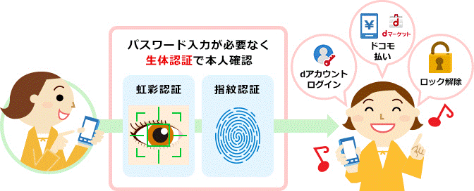
参考：ネットワークサービスでも広がる生体認証
生体認証
指紋・虹彩・顔などの生体情報を利用すれば、毎回パスワードを入力しなくても認証が可能に。 生体情報でロック解除やログイン・決済などができるようになります。
NTTドコモ
https://www.nttdocomo.co.jp/service/bio/index.html
Notes:
最近では通信サービスでも強固な認証情報源として利用が広がっている

Slide 8
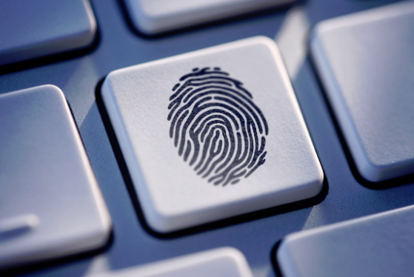
参考：ネットワークサービスでも広がる生体認証
指紋や顔認証がWebサイトで使える。W3Cが新しい認証仕様WebAuthnを勧告候補に。（2018/4/12）
https://japanese.engadget.com/2018/04/12/web-w3c-webauthn/
FIDOアライアンスとW3C
WEB認証の新しいプロトコルとなる
「WebAuthn(Web Authentication)」を策定
W3C勧告案の一歩手前，勧告候補（CR）へ
WebAuthnは、GoogleやFacebookが2段階認証で利用しているスマートフォンを使用した認証に似ていますが、パスワードを使用しないのが大きな特徴です。
手順としてはWebサイト上でユーザーIDを入力し、あとはスマートフォン上に表示されるメッセージに従い指紋認証や顔認証などを行えば認証完了となります。
Notes:
セキュリティーキーで利用されるU2F規格を提供するFIDOアライアンスとHTMLやCSSなどをはじめとするWEB技術の標準化を勧めるW3Cが、WEB認証の新しいプロトコルとなる「WebAuthn(Web Authentication)」を策定。このたびついに、W3C勧告案の一歩手前、勧告候補（CR）となりました。

Slide 9
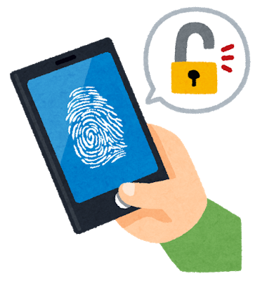
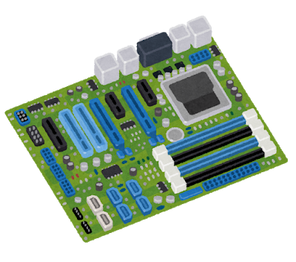
研究目的
デジタル機器の生成するクロック周波数信号から機器個体の特徴量を抽出する手法の研究
人間の生体認証のように，デジタル機器にとっての「個体固有の特徴」を利用し，その真正性をより簡易かつ確実に担保する

Slide 10
既存技術：ネットワークサービスの識別子
各レイヤーごとに識別子が定義されており，認証情報として利用する例もある
4E-0B-BE-AB-99-FE
10-53-CA-3C-1B-02
192.168.1.20
172.16.10.5
MACアドレス
IPアドレス
→詐称容易
→セキュリティ上の理由から，昨今のOSではハード固有のアドレスが隠蔽されつつある
→詐称容易
→頻繁に変わる（特に移動機器）
→ローカルIPを把握できない
しかし，認証を目的とした仕組みではなく詐称も容易であるため，真正性の保証に活用できない

Slide 11
識別技術の種別
知識認証
所有物認証
生体認証

Slide 12


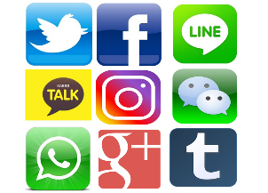
既存技術：知識認証
ID/パスワード認証
多くのネットワークサービスで利用されている
認証情報を入力して下さい
ユーザID
パスワード
しかし，利用者を問わず誰でも試行できるため，悪意のある攻撃者による認証情報の窃取や推測攻撃がリスクとなる

Slide 13

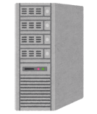

既存技術：所有物認証
公開鍵認証
キーとなる物を有する要求者に限定した接続を認める
許可
公開鍵
キーはデジタルデータ
（コピー可能）
⇒個体固有性は保証されない
ユーザ
秘密鍵
サービスアプリケーションは利用したい機器の公開鍵を受け取ることで認証の仕組みは実現できるが，鍵（秘密鍵）はコピー可能なデータであるため，秘密鍵を有する端末がその機器そのものである保証にはならない

Slide 14

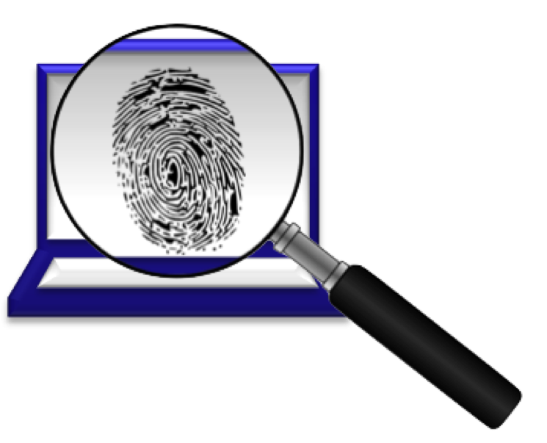
既存技術：生体認証
Webブラウザフィンガープリントなど
認証対象を直接観測した結果を基に判別する
・機器のシステム設定値のログを集積し，データベース化
・通信データの特性を利用
しかし，多様な機器ごとの個別の特徴をデータとして収集する作り込みが必要なため，汎用性が極めて低い
加えて，ハードウェア，ソフトウェア共に同設定の個体は区別ができない

Slide 15
既存技術の問題点
秘密鍵を有する端末がその機器そのものである保証にはならない
多様な機器ごとの個別の特徴をデータとして収集する作り込みが必要なため，汎用性が極めて低い
不特定多数のIoT機器が頻繁に切り替わるオープンインフラでは利用が困難

Slide 16
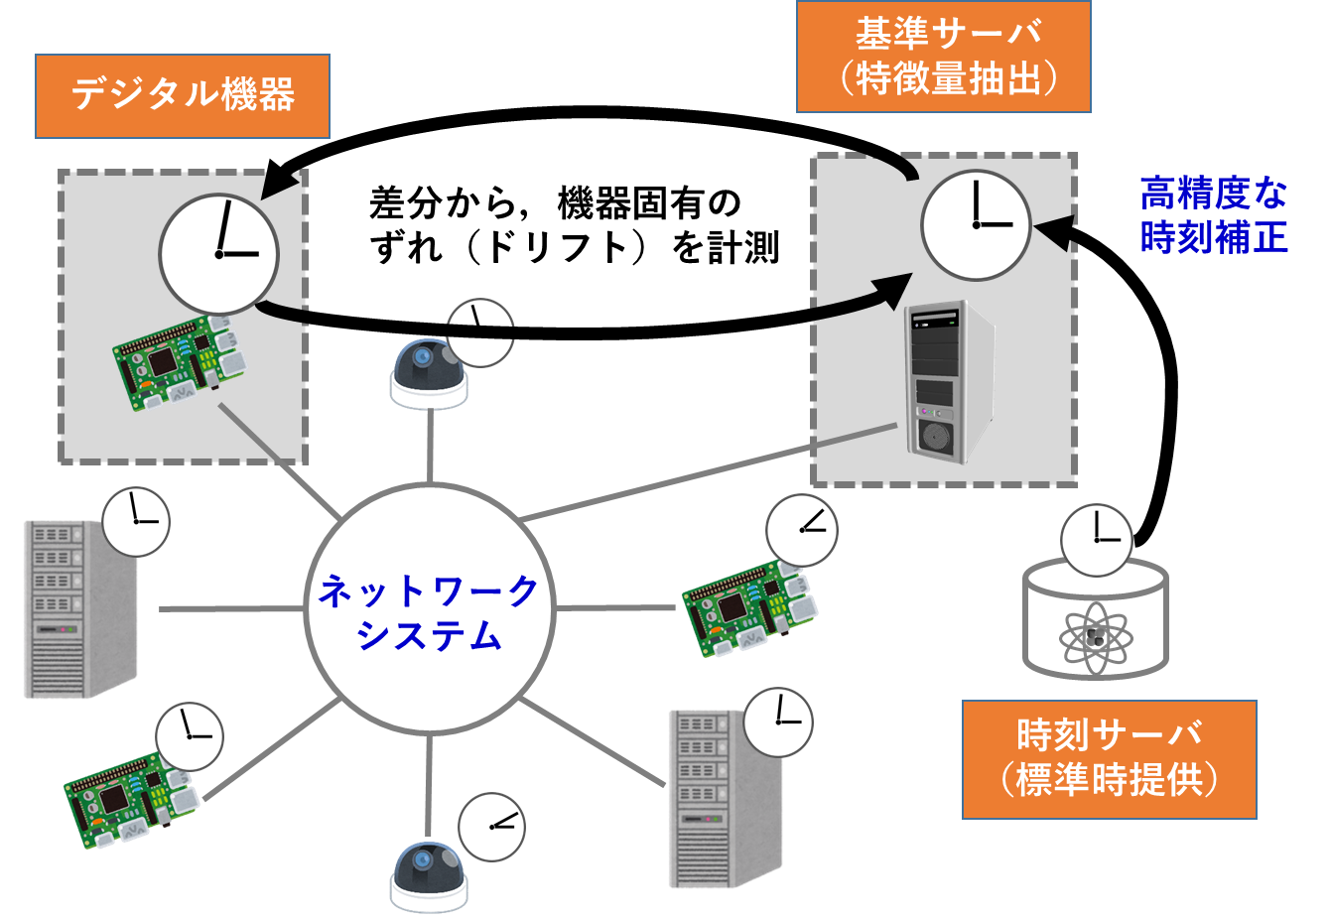
提案手法
デジタル機器が必ず有する CPUなどの演算器が生成するクロック周波数信号のドリフト特性を活用する個体識別手法
的アプローチ
本研究ではクロック周波数信号から現れる機器個体の特有の特徴をクロックフィンガープリントと呼称

Slide 17
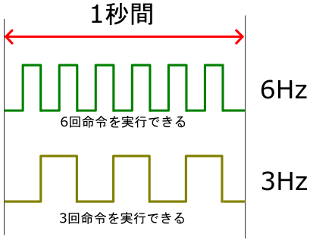

着想ポイント
■クロックフィンガープリント抽出手法の原理
自作大図鑑 CPUの選び方
https://jisaku-pc.net/build/cpu_select.html
◆個々の半導体デバイスは，厳密に同じ性能ではない
◆デジタル機器の時計機能はCPUなどのクロックソースを元に刻まれる
【仮説】
クロック周波数信号のずれ（クロックドリフト）は半導体デバイスのチップ特性に起因したものであり，この特徴はデバイス固有である
⇒ドリフト特性：デジタル機器の特徴量

Slide 18
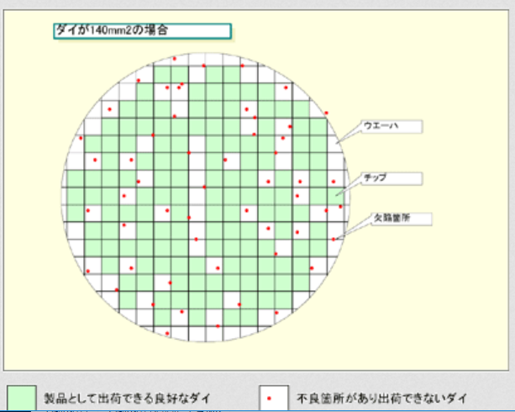
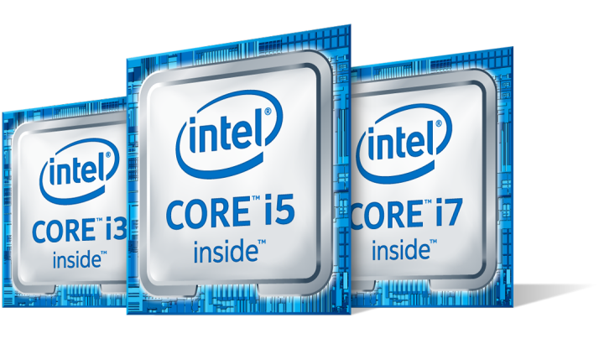
参考：CPU製造と歩留まり
半導体ウェハーから製造されるダイ（チップ）の例
同じ半導体から作られたダイであっても，ダイごとに選別され，異なる製品として販売される
PC Watch後藤弘茂のWeekly海外ニュース
https://pc.watch.impress.co.jp/docs/2007/1109/kaigai399.htm

Slide 19
提案手法の特徴
■提案手法の特徴
デジタル機器が必ず有するクロック信号を利用するため，技術適用範囲が極めて広い（汎用）
ハードウェア固有の特性を利用するため，ソフト的手法による詐称が困難（セキュア）
同一ネットワーク内にある機器だけで実行可能な機能なので複雑な設定は不要（低コスト）
■技術の適用分野
・デジタル機器の真正性を担保するためのセキュリティ基盤技術⇒特にオープンなIoTインフラへの適用
・ソフトウェア上の設定値や物理的なネームラベルなどに依らず個体を特定⇒物品管理技術としても応用可能

Slide 20
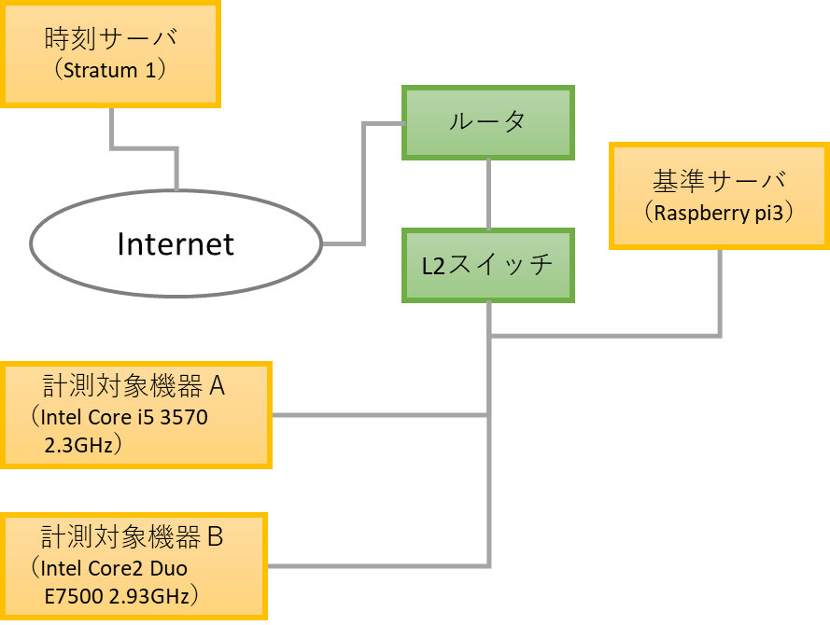
実験の目的と設定
■実験の目的
2台のx86アーキテクチャパソコンからクロックフィンガープリントを抽出し，その特性の違いを示す
■抽出するクロックソース
①CPUのコアクロック周波数：OSのシステム時刻として抽出
②内蔵時計の水晶発振器周波数：ハード時刻として抽出
■実験システム設定
・基準サーバ
Raspberry pi3
Raspbian GNU/Linux 9.1
・時刻サーバ
NTPサーバ
ntp.nict.jp（Stratum1）
・計測対象機器
Linux（Ubuntu 16.04LTS）
異なるx86系CPU搭載機器
実験システム概要図

Slide 21
実験結果
■コンピュータA
コンピュータA
Intel Core i5 3570 2.3GHz

Slide 22
実験結果
■コンピュータB
コンピュータB
Intel Core2 Duo E7500 2.93GHz

Slide 23
考察
■考察
ドリフト幅はシステム時刻がハード時刻より小さい（＝高精度）．しかし，コンピュータA,Bの傾き正負は逆であり，特性は全く異なる．
短期（30分単位）でも確認できるレベルのドリフトは発生しており，また，長期（120時間）でもドリフト変化量は大きく変わらない．
⇒通信遅延要因などを除外すればより短期・高精度に
異機種，異種CPUにおいて確認ができたが，同機種，同性能の機器個体でどの程度の差が出るか調査要

Slide 24
今後の取り組み課題
■今後の課題
①本手法でどこまで，どの精度で差異抽出できるか
②システム負荷が上昇したケースでどの程度ドリフト傾向に影響が出るか
③温度変化との相関関係
（半導体チップの動作は温度変化に強く影響を受けるとも言われているため）

Slide 25
まとめ
デジタル機器固有のクロック周波数信号から特性を抽出して機器個体を識別するクロックフィンガープリント抽出手法を提案
全てのデジタル機器が持つハード由来の特徴情報を活用するため，詐称が困難であり，技術の適用範囲が広い
Society5.0実現に向けたオープンなIoTサービスにおけるセキュアな真正性保証技術の基盤として期待できる
実験では2台のコンピュータのシステム時刻およびハードウェア時刻を元に，機器個体を比較して有用性を示した
今後は特徴量の差が出にくい同一機種，同設定のコンピュータに対して適用可能範囲を確認するとともに，短期間かつ確実に判別するための手法を考案していく

Slide 26
（スライド終了）

